Slide 1
파이썬 6일차
딕셔너리, 기본함수

Slide 2
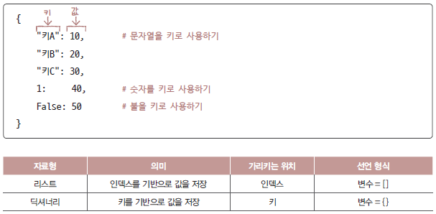
딕셔너리
딕셔너리 : 키를 기반으로 여러 자료 저장하는 자료형
키 : 딕셔너리 내부에서 값에 접근할 때 사용하는 것
값 : 딕셔너리 내부에 있는 각각의 내용

Slide 3
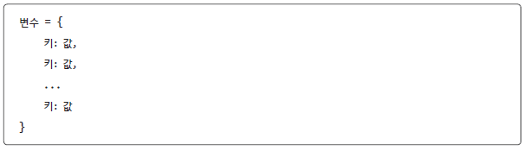
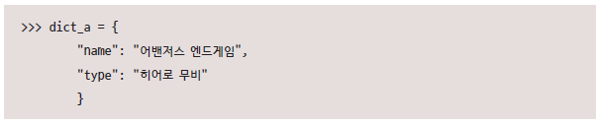
딕셔너리
딕셔너리 선언
중괄호로 선언하며 ‘키: 값’ 형태를 쉼표로 연결해서 만듦

Slide 4

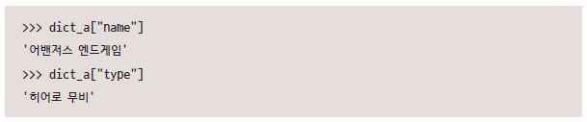
딕셔너리 요서 접근
특정 키 값만 따로 출력하기
딕셔너리 뒤에 대괄호 입력하고 그 내부에 키 입력

Slide 5
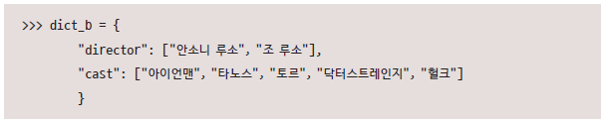
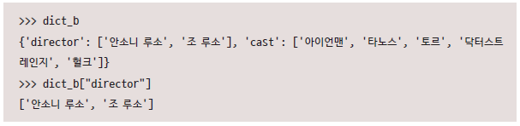
딕셔너리 요서 접근
딕셔너리 내부 값에 문자열, 숫자, 불 등 다양한 자료 넣기

Slide 6

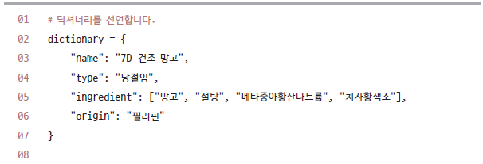
딕셔너리 요서 접근
예시 – 딕셔너리 요소에 접근하기

Slide 7
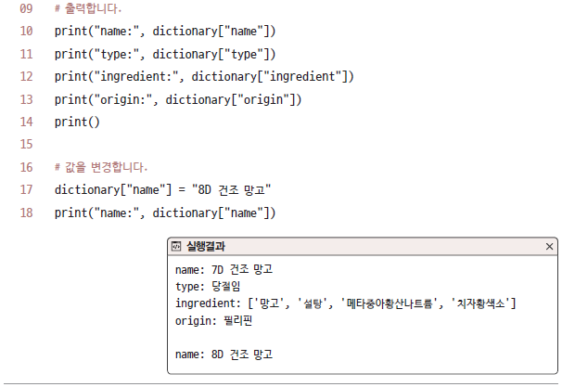
딕셔너리 요소 접근

Slide 8
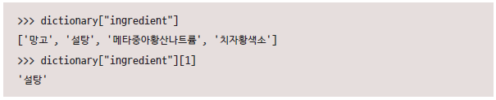
딕셔너리 요소 접근
리스트 안의 특정 값 출력하려는 경우

Slide 9
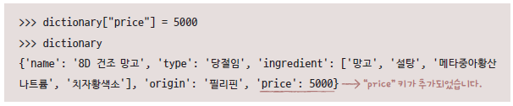
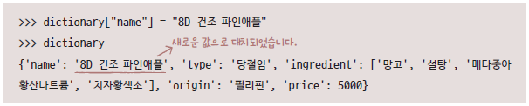
딕셔너리 값 추가/제거
딕셔너리에 값 추가할 때는 키를 기반으로 값 입력
슬라이드 #8, 9에서 만든 dictionary에 새로운 자료 추가
딕셔너리에 이미 존재하는 키 지정하고 값 넣으면 기존 값을 대치

Slide 10
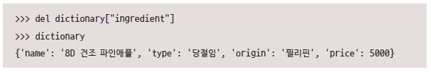
딕셔너리 값 추가/제거
딕셔너리 요소의 제거 : del 키워드

Slide 11
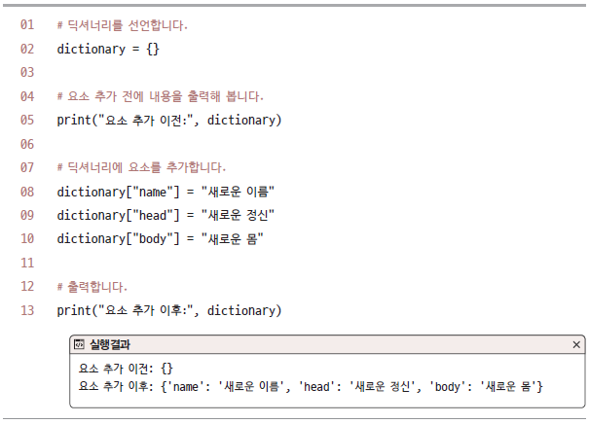
딕셔너리 값 추가/제거
예시 – 딕셔너리에 요소 추가하기

Slide 12
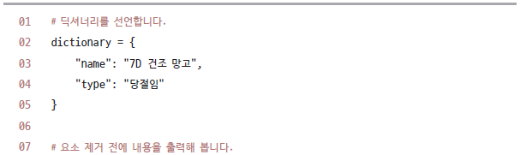
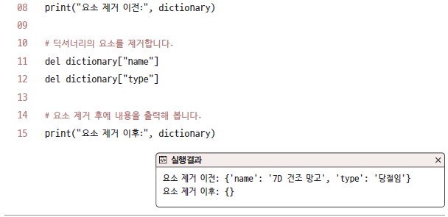
딕셔너리 값 추가/제거
예시 – 딕셔너리에 요소 제거하기

Slide 13
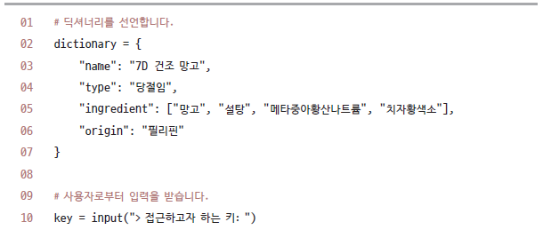
딕셔너리 내부 검색
in 키워드
사용자로부터 접근하고자 하는 키 입력 받은 후 존재하는 경우에만
접근하여 값을 출력

Slide 14
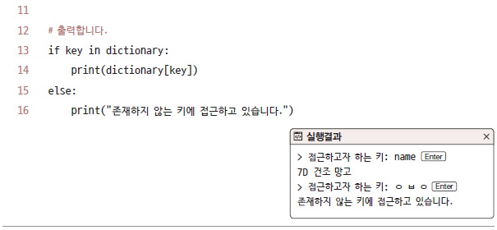
딕셔너리 내부 검색

Slide 15
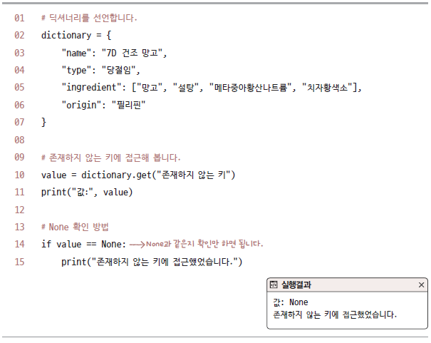
딕셔너리 내부 검색
get() 함수
딕셔너리의 키로 값을 추출
존재하지 않는 키에 접근할 경우 None 출력

Slide 16
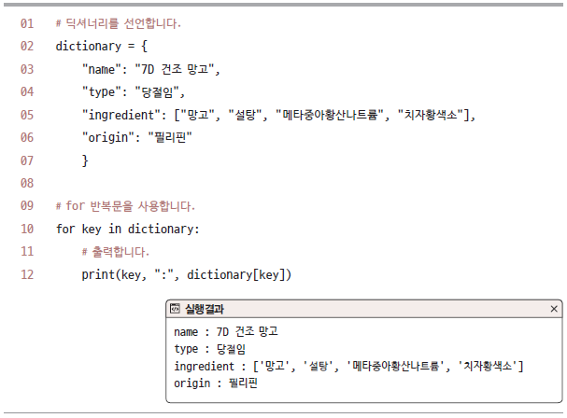
딕셔너리 사용 예

Slide 17
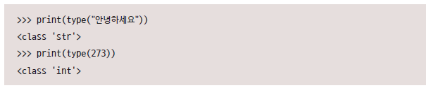
문자열, 리스트, 딕셔너리와 관련된 기본함수
자료형 (data type)
자료의 형식
type() 함수로 확인
str : 문자열
int : 정수

Slide 18


문자열, 리스트, 딕셔너리와 관련된 기본함수
숫자에는 사칙연산 연산자를, 집합에는 여러 집합 연산자 적용 가능
각 자료는 사용할 수 있는 연산자 정해져 있음
문자열 연결 연산자 : +
더하기와 같은 기호이나 다른 수행임에 주의

Slide 19


문자열, 리스트, 딕셔너리와 관련된 기본함수
문자열 반복 연산자 : *
문자열을 숫자와 * 연산자로 연결

Slide 20

문자열, 리스트, 딕셔너리와 관련된 기본함수
문자 선택 연산자 (인덱싱) : []
문자열 내부의 문자 하나를 선택
대괄호 안에 선택할 문자의 위치를 지정
인덱스 (index)
제로 인덱스 (zero index) : 숫자를 0부터 셈
원 인덱스 (one index) : 숫자를 1부터 셈
파이썬은 제로 인덱스 유형 사용

Slide 21

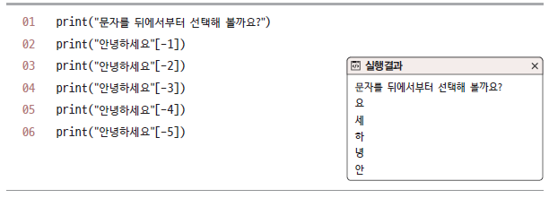
문자열, 리스트, 딕셔너리와 관련된 기본함수
문자를 거꾸로 출력하려는 경우
대괄호 안 숫자를 음수로 입력

Slide 22


문자열, 리스트, 딕셔너리와 관련된 기본함수
문자열 범위 선택 연산자 (슬라이싱) : [:]
문자열의 특정 범위를 선택
대괄호 안에 범위 구분 위치를 콜론으로 구분
마지막 숫자 포함
마지막 숫자 포함하지 않음
파이썬에서 적용

Slide 23

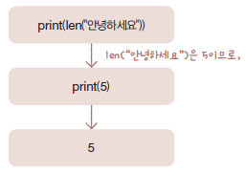
문자열, 리스트, 딕셔너리와 관련된 기본함수
len() 함수
문자열 길이 구할 때 사용
괄호 내부에 문자열 넣으면 문자열의 문자 개수 세어 줌
중첩된 구조의 함수는 괄호 안쪽부터 먼저 실행

Slide 24
문자열, 리스트, 딕셔너리와 관련된 기본함수
캐스트 (cast)
input() 함수의 입력 자료형은 항상 문자열이므로 입력받은 문자열을 숫자 연산에 활용하기 위해 숫자로 변환
int() 함수
문자열을 int 자료형으로 변환.
float() 함수
문자열을 float 자료형으로 변환

Slide 25
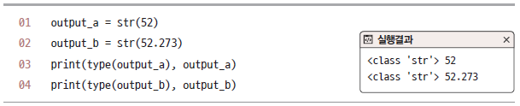
문자열, 리스트, 딕셔너리와 관련된 기본함수
str() 함수
숫자를 문자열로 변환

Slide 26
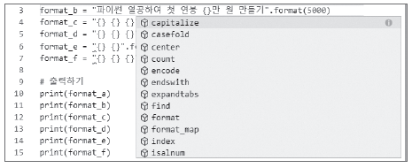
문자열, 리스트, 딕셔너리와 관련된 기본함수
문자열 뒤에 마침표 입력해 보면 자동 완성 기능으로 다양한 자체 기능들이 제시됨

Slide 27
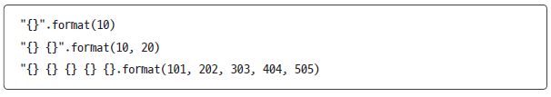
문자열, 리스트, 딕셔너리와 관련된 기본함수
format() 함수로 숫자를 문자열로 변환
중괄호 포함한 문자열 뒤에 마침표 찍고 format() 함수 사용하되, 중괄호 개수와 format 함수 안 매개변수의 개수는 반드시 같아야 함
문자열의 중괄호 기호가 format() 함수 괄호 안의 매개변수로 차례로 대치되면서 숫자가 문자열이 됨

Slide 28
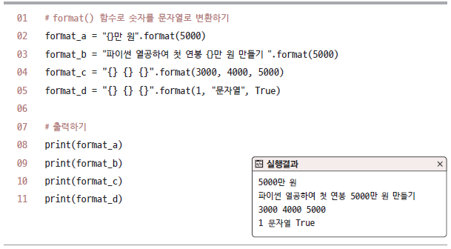
문자열, 리스트, 딕셔너리와 관련된 기본함수
예시 – format() 함수의 다양한 형태
format_a : 중괄호 옆에 다른 문자열 넣음
format_b : 중괄호 앞뒤로 다른 문자열 넣음
format_c : 매개변수 여러 개 넣음

Slide 29
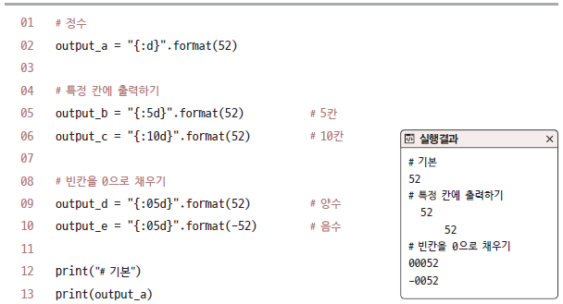
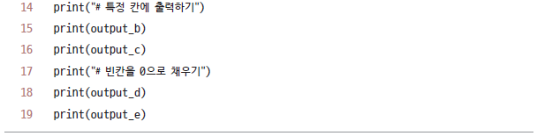
문자열, 리스트, 딕셔너리와 관련된 기본함수
정수 출력의 다양한 형태
예시 - 정수를 특정 칸에 출력하기
output_a : {:d}를 사용하여 int 자료형 정수 출력한다는 것을 직접 지정
output_b, output_c : 특정 칸에 맞춰서 숫자를 출력하는 형태
output_d, output_e : 빈칸을 0으로 채우는 형태

Slide 30
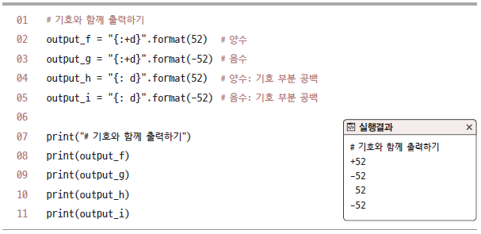
문자열, 리스트, 딕셔너리와 관련된 기본함수
예시 - 기호 붙여 출력하기
{:+d} 앞에 + 기호 추가하면 양수의 경우 + 붙여줌
{: d}처럼 앞에 공백두면 양수의 경우 기호 위치를 공백으로 비워줌

Slide 31
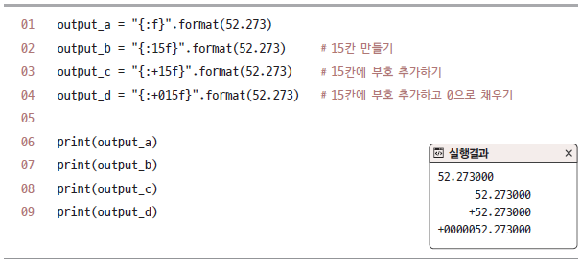
문자열, 리스트, 딕셔너리와 관련된 기본함수
부동 소수점 출력의 다양한 형태
예시 - float 자료형 기본

Slide 32
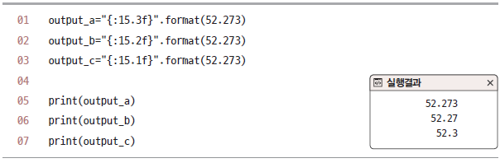
문자열, 리스트, 딕셔너리와 관련된 기본함수
예시 - 소수점 아래 자릿수 지정하기

Slide 33
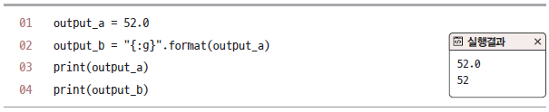
문자열, 리스트, 딕셔너리와 관련된 기본함수
의미 없는 소수점 제거하기
예시 – { :g}

Slide 34
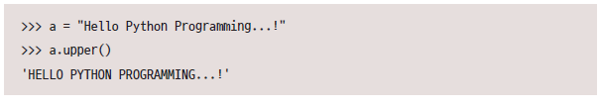

문자열, 리스트, 딕셔너리와 관련된 기본함수
upper() 함수
문자의 알파벳을 대문자로 바꿈
lower() 함수
문자의 알파벳을 소문자로 바꿈

Slide 35
문자열, 리스트, 딕셔너리와 관련된 기본함수
strip() 함수
문자열 양옆의 공백을 제거
lstrip() 함수
왼쪽의 공백을 제거
rstrip() 함수
오른쪽의 공백을 제거

Slide 36
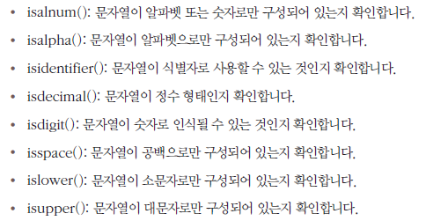
문자열, 리스트, 딕셔너리와 관련된 기본함수
문자열이 소문자로만, 알파벳으로만, 혹은 숫자로만 구성되어 있는지 확인

Slide 37
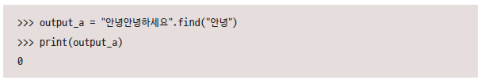

문자열, 리스트, 딕셔너리와 관련된 기본함수
find()
왼쪽부터 찾아서 처음 등장하는 위치 찾음
rfind()
오른쪽부터 찾아서 처음 등장하는 위치 찾음

Slide 38


문자열, 리스트, 딕셔너리와 관련된 기본함수
In 연산자
문자열 내부에 어떤 문자열이 있는지 확인할 때 사용
결과는 True(맞다), False(아니다)로 출력

Slide 39
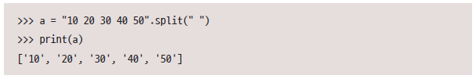
문자열, 리스트, 딕셔너리와 관련된 기본함수
split() 함수
문자열을 특정한 문자로 자름
실행 결과는 리스트 (list)로 출력

Slide 40
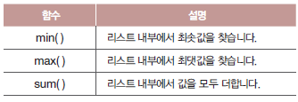
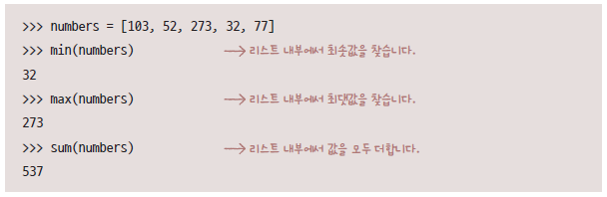
문자열, 리스트, 딕셔너리와 관련된 기본함수
min(), max(), sum() 함수
리스트를 매개변수로 넣어 사용하는 기본 함수들

Slide 41
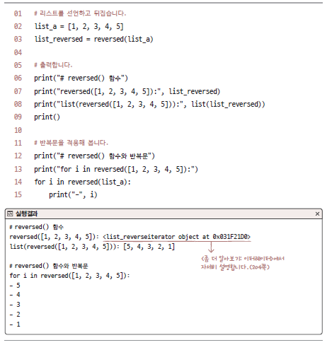
문자열, 리스트, 딕셔너리와 관련된 기본함수
reversed() 함수
리스트에서 요소 순서 뒤집기

Slide 42

문자열, 리스트, 딕셔너리와 관련된 기본함수
enumerate() 함수
리스트 요소 반복할 때 현재 인덱스가 몇 번째인지 확인
예시

Slide 43
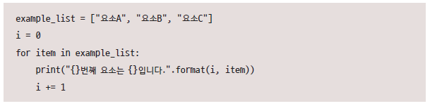

문자열, 리스트, 딕셔너리와 관련된 기본함수
방법 1
방법 2

Slide 44
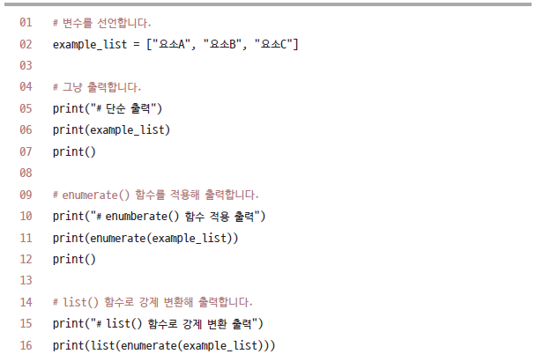
문자열, 리스트, 딕셔너리와 관련된 기본함수
예시 – enumerate() 함수와 리스트

Slide 45
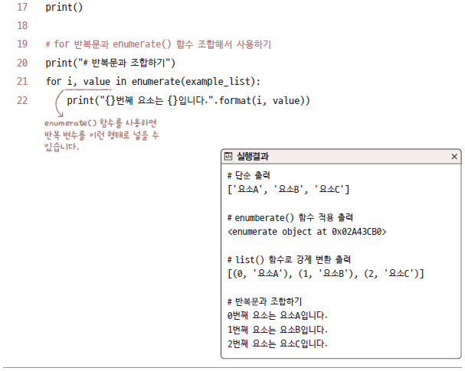
문자열, 리스트, 딕셔너리와 관련된 기본함수

Slide 46
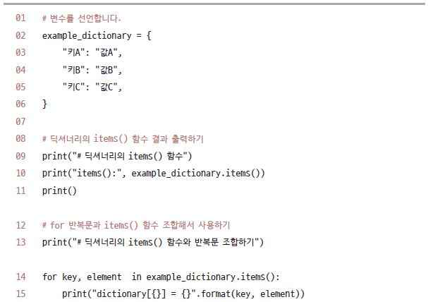
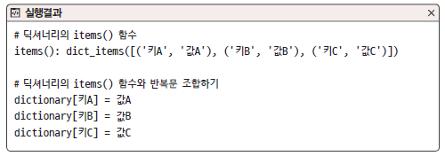
문자열, 리스트, 딕셔너리와 관련된 기본함수
딕셔너리와 items() 함수 함께 사용하면 키와 값을 조합하여
쉽게 반복문 작성할 수 있음

Slide 47
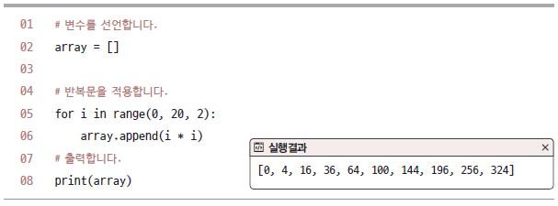
문자열, 리스트, 딕셔너리와 관련된 기본함수
반복문 사용하여 리스트 재조합하는 경우
예시 – 반복문을 사용한 리스트 생성

Slide 48
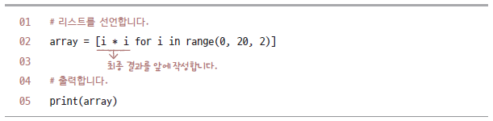
문자열, 리스트, 딕셔너리와 관련된 기본함수
예시 – 리스트 안에 for문 사용하기
리스트 내포 (list comprehension)

Slide 49
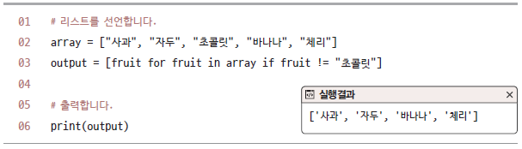
문자열, 리스트, 딕셔너리와 관련된 기본함수
예시 – 조건을 활용한 리스트 내포

Slide 50
문자열, 리스트, 딕셔너리와 관련된 기본함수
enumerate() 함수 : 리스트를 매개변수로 넣을 경우 인덱스와 값을 쌍으로 사용해 반복문을 돌릴 수 있게 하는 함수
items() 함수 : 키와 쌍으로 사용해 반복문을 돌릴 수 있게 하는 딕셔너리 함수
리스트 내포 : 반복문과 조건문을 대괄호 안에 넣는 형태를 사용하여 리스트 생성하는 파이썬의 특수 구문. list comprehensions 기억할 것

